Slide 1
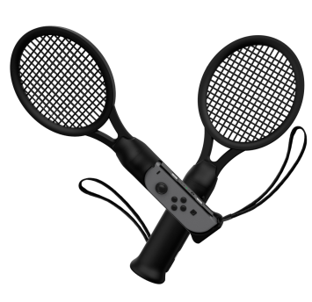
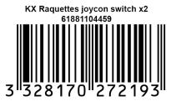
ACCESSOIRES NINTENDO SWITCH
Duo de raquettes pour Joycon Switch
Expérience de jeu unique
Disponible au
Day One !!
Caractéristiques techniques :
Pack de deux raquettes parfaites pour les jeux de Tennis sur Switch
Retrouver les sensations du vrai Tennis
Les joyCon insérés conservent un accès total à toutes leurs touches
Design ergonomique pour le confort et la précision
Tête de la raquette ajustable pour le confort de chaque joueur
System de verrouillage des JoyCon simple et sécurisé.
Ref Innelec : 61881104459
Gencod : 3328170272193
Deee : 0,00€
Prix public généralement constaté : 14,99€
 | Poids (kg) | Longueur (mm) | Largeur (mm) | Hauteur (mm) | Quantité (pcs)
Unité | Nc | 214 | 124 | 60 | 1
Sous PCB | Nc | nc | nc | nc | 6
Master PCB | nc | nc | nc | Nc | 12
JoyCon non fournis

